Slide 1
Rozhodovacie džungle a iné klasifikačné algoritmy dolovania údajov
Decision Jungles: Compact and Rich Models for Classification
Neuronal representations of distance in human auditory cortex
Decision Jungles, Tobias Pohlen, Fakultät für Mathematik, Informatik und Naturwissenschaften
Vedúci dipl. práce:
RNDr. Ľubomír Antoni, PhD.
Bc. Šimon Horvát

Slide 2
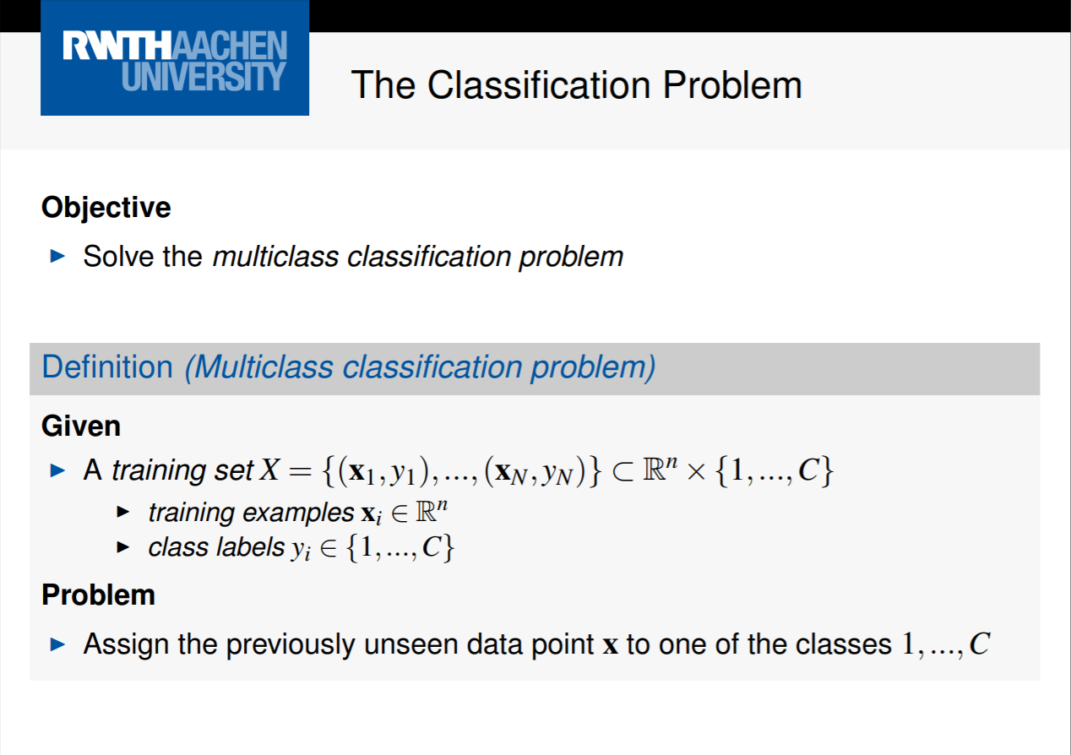

Slide 3
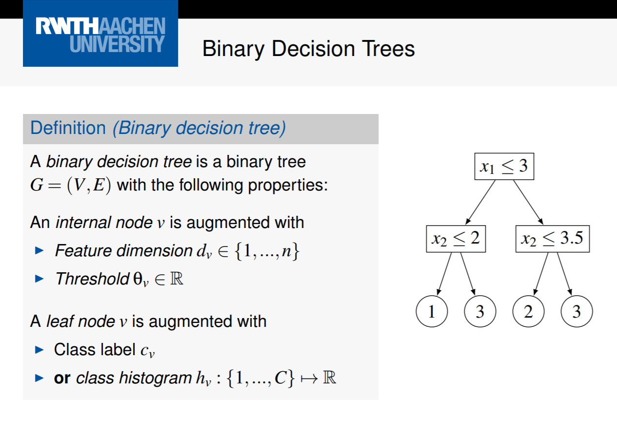

Slide 4
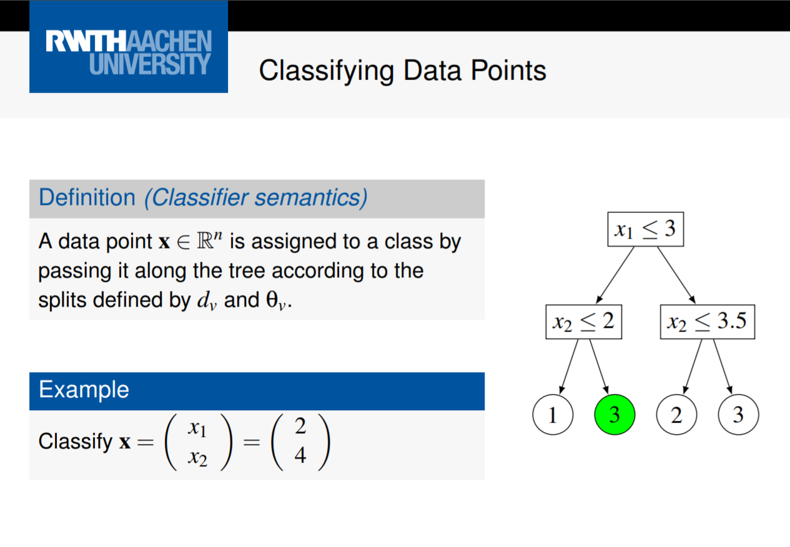

Slide 5
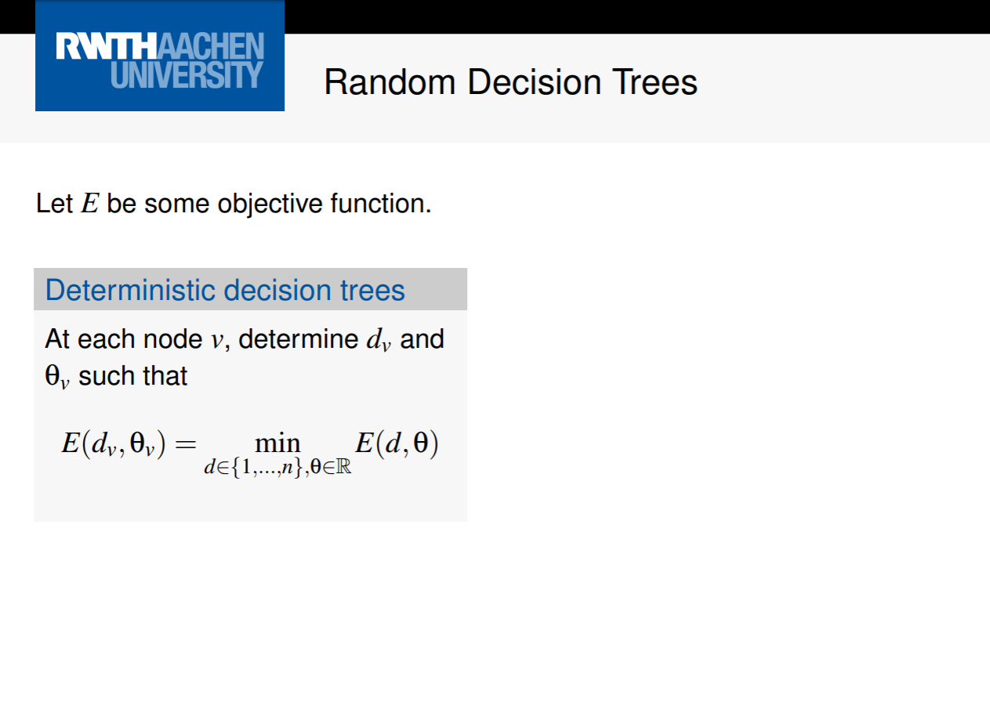

Slide 6
Príklad:
pridelenie/nepridelenie úveru novému žiadateľovi

Slide 8
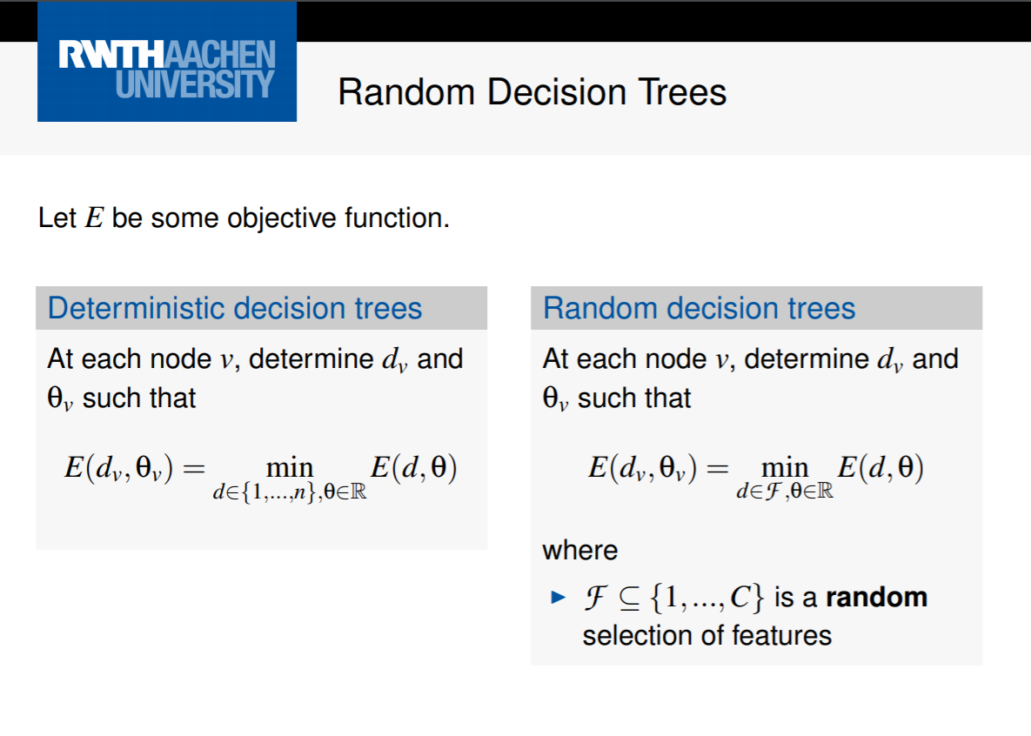

Slide 9
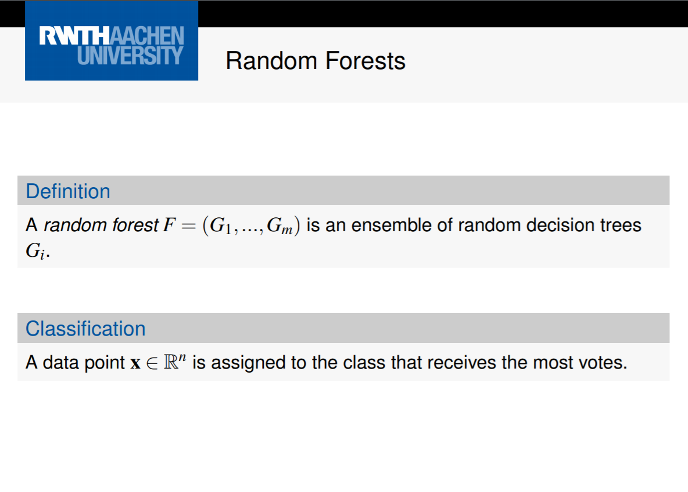

Slide 10
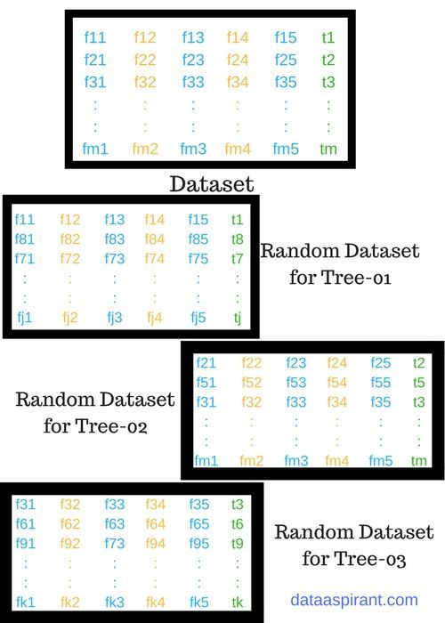

Slide 11
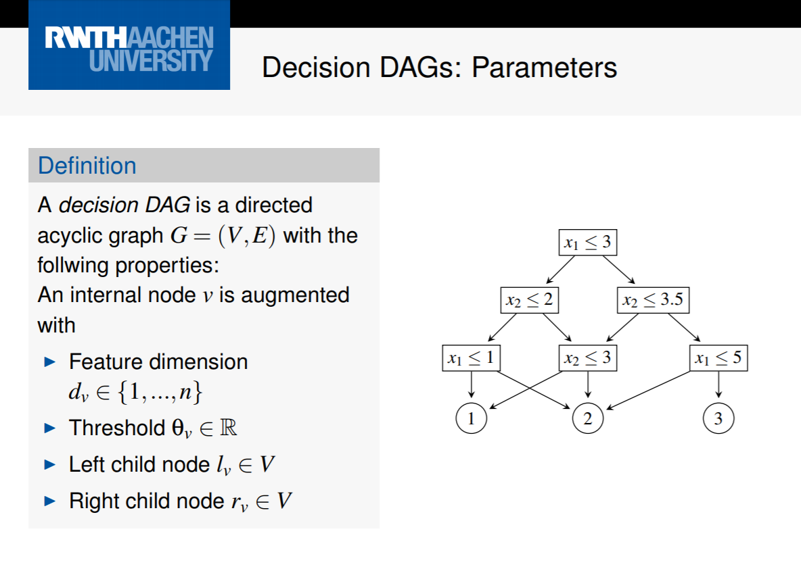

Slide 12
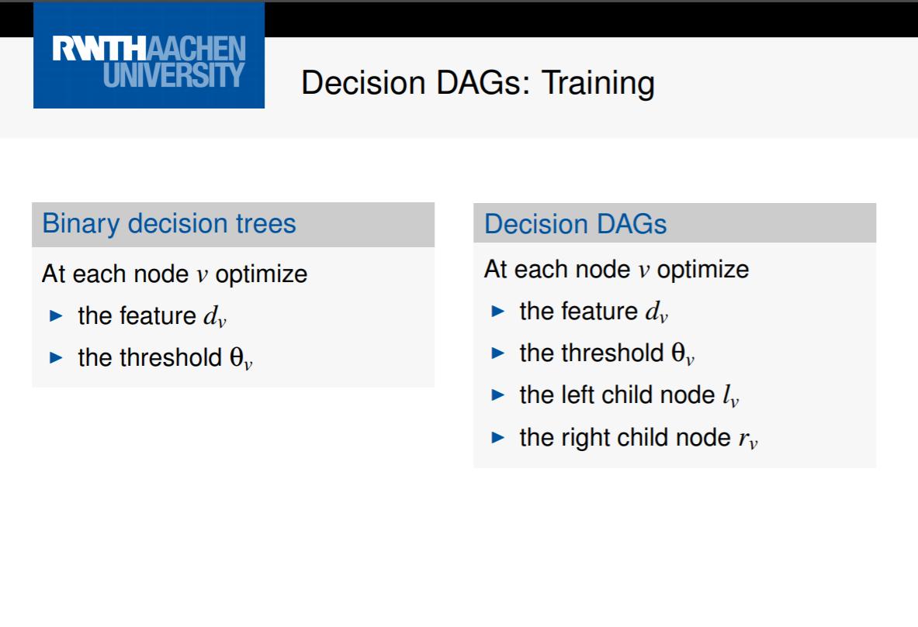

Slide 13
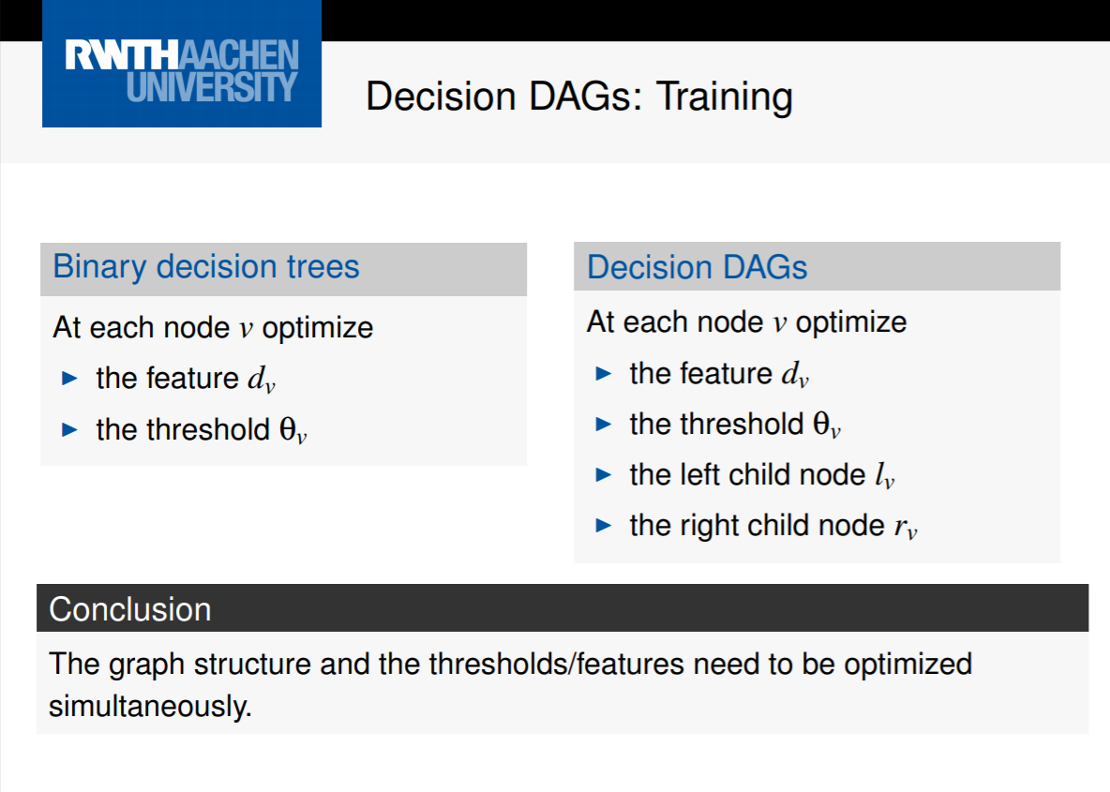

Slide 14
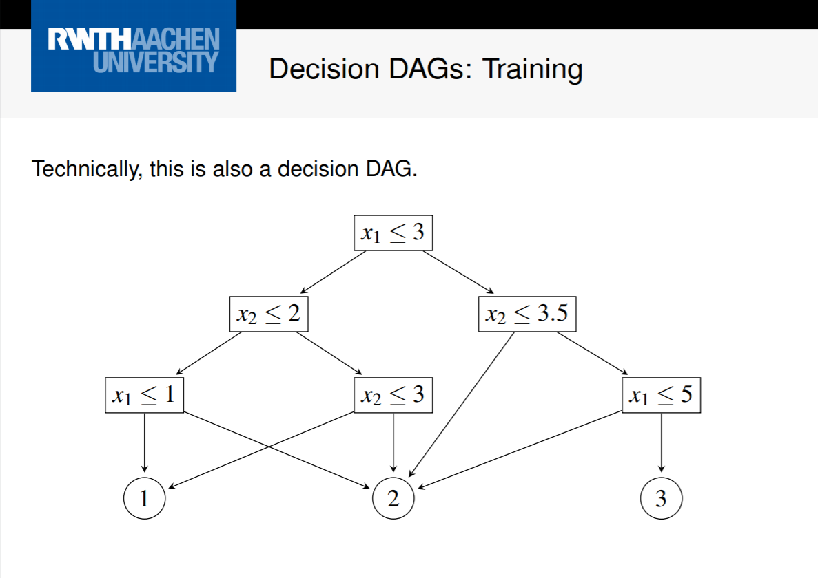

Slide 15
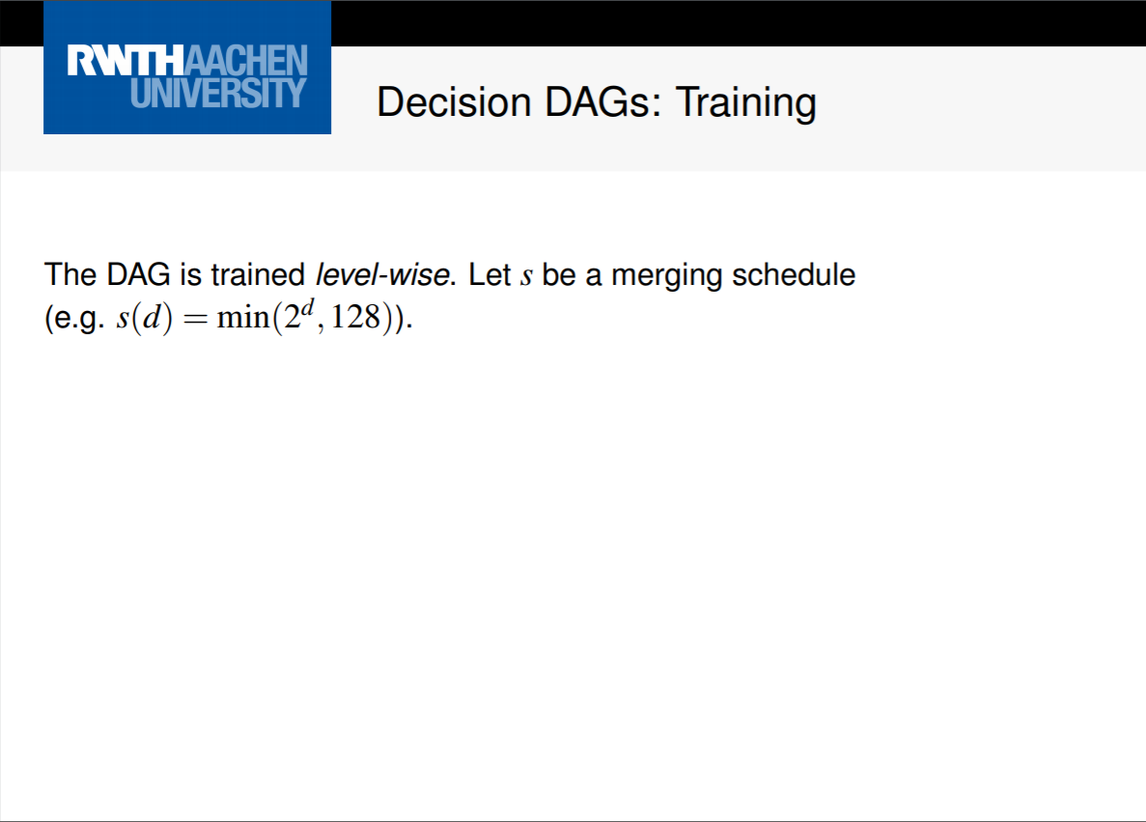

Slide 16
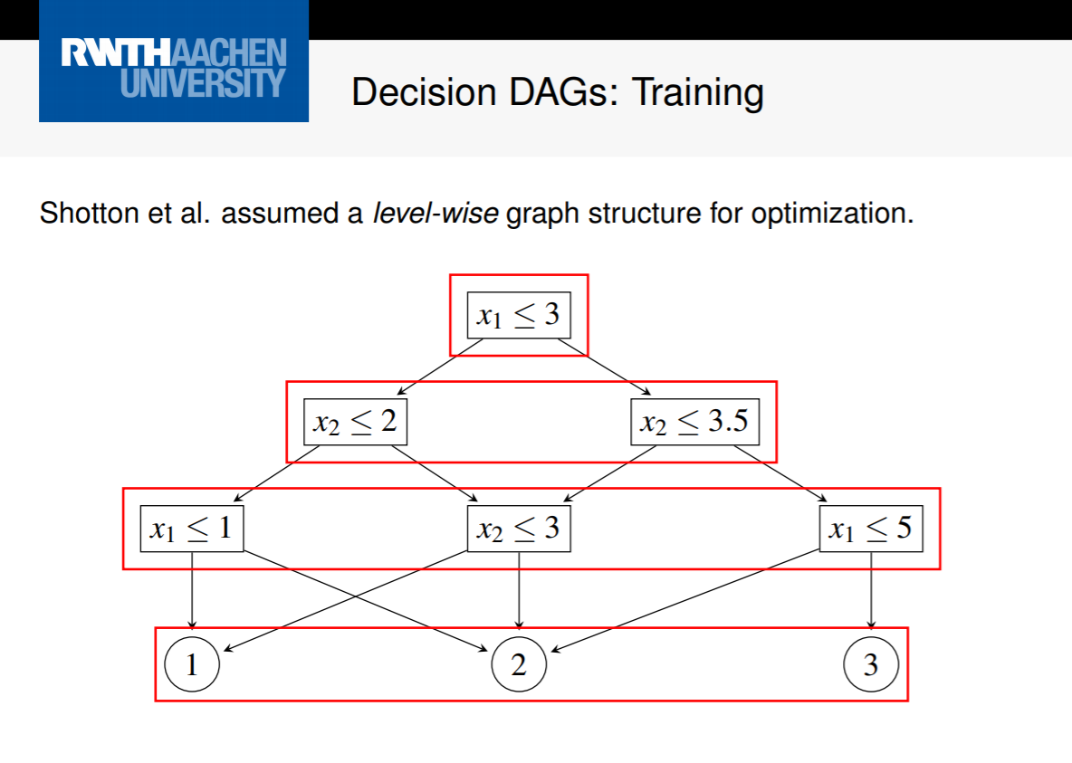

Slide 17
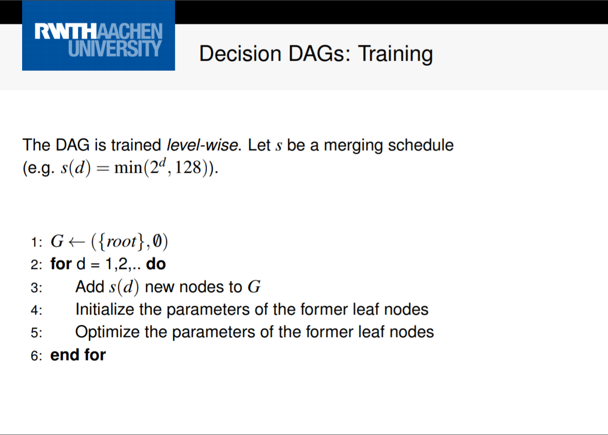

Slide 18
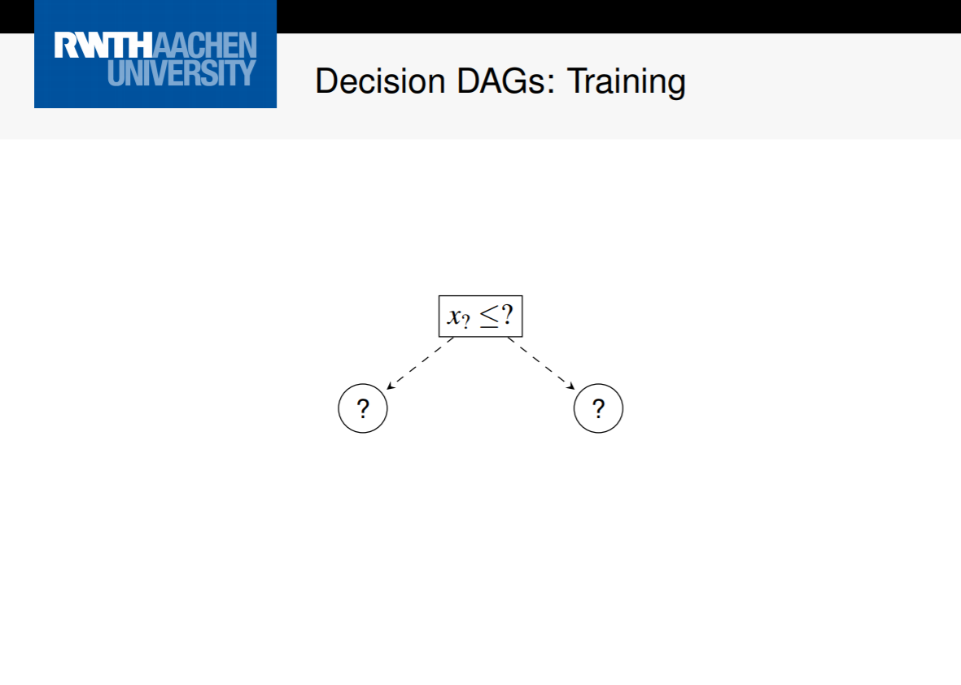

Slide 19
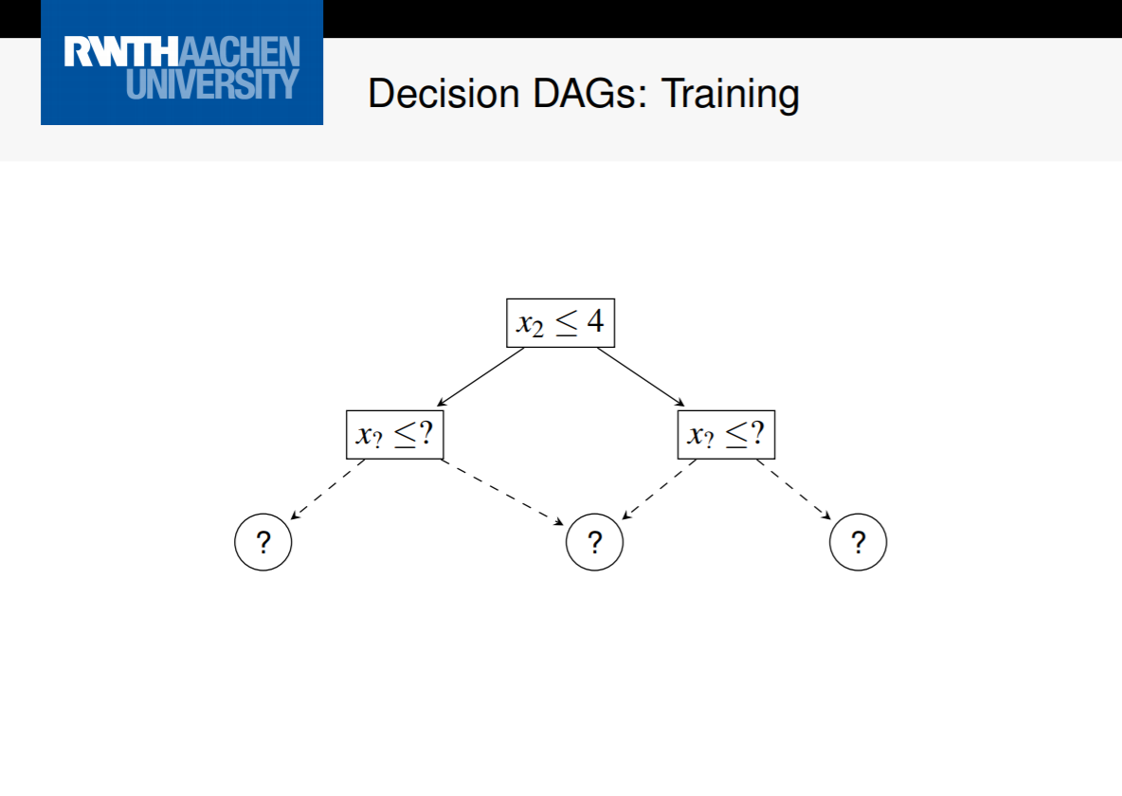

Slide 20
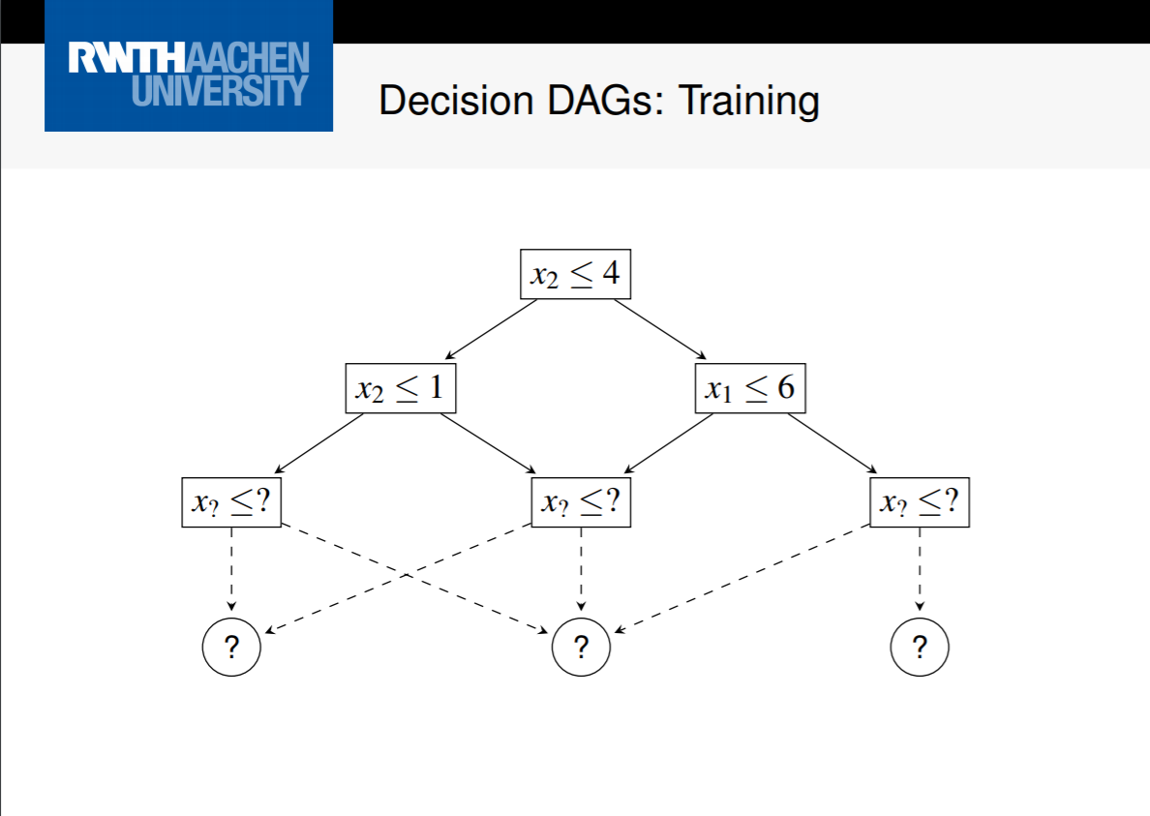

Slide 21


Slide 22
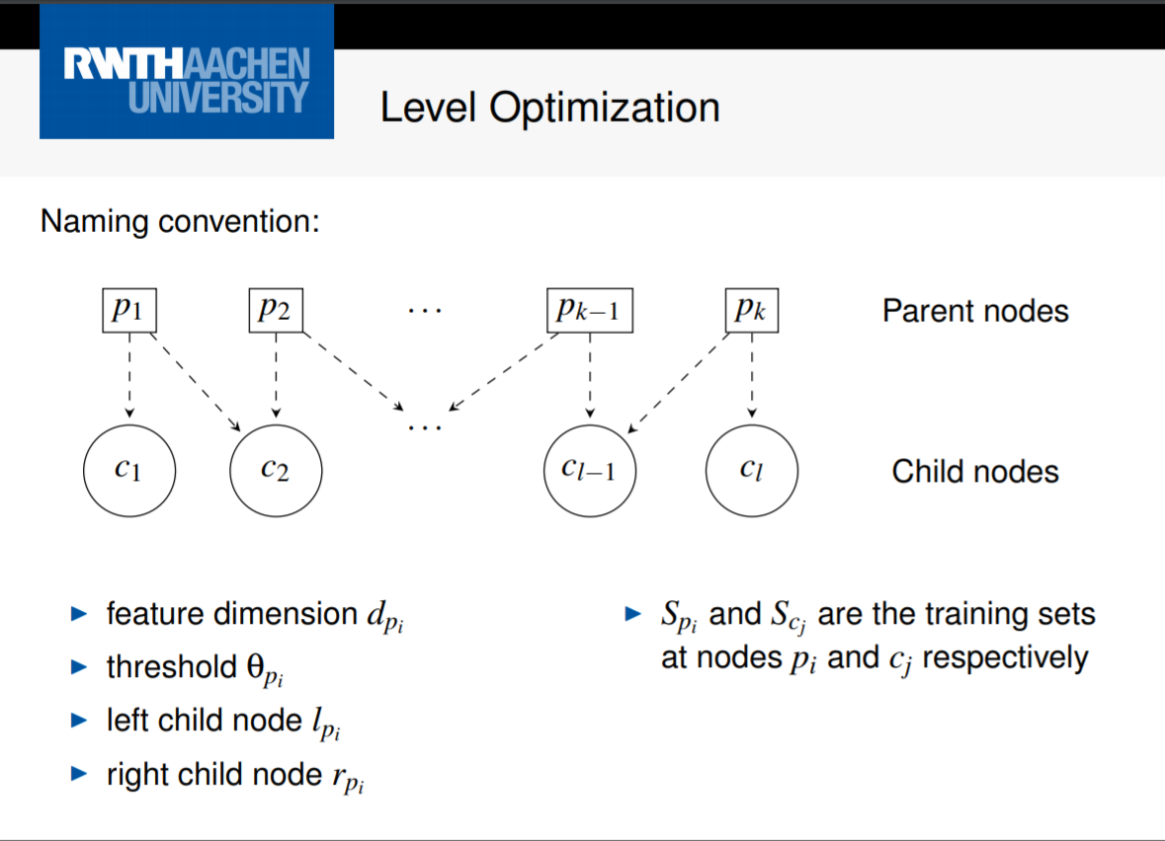

Slide 23
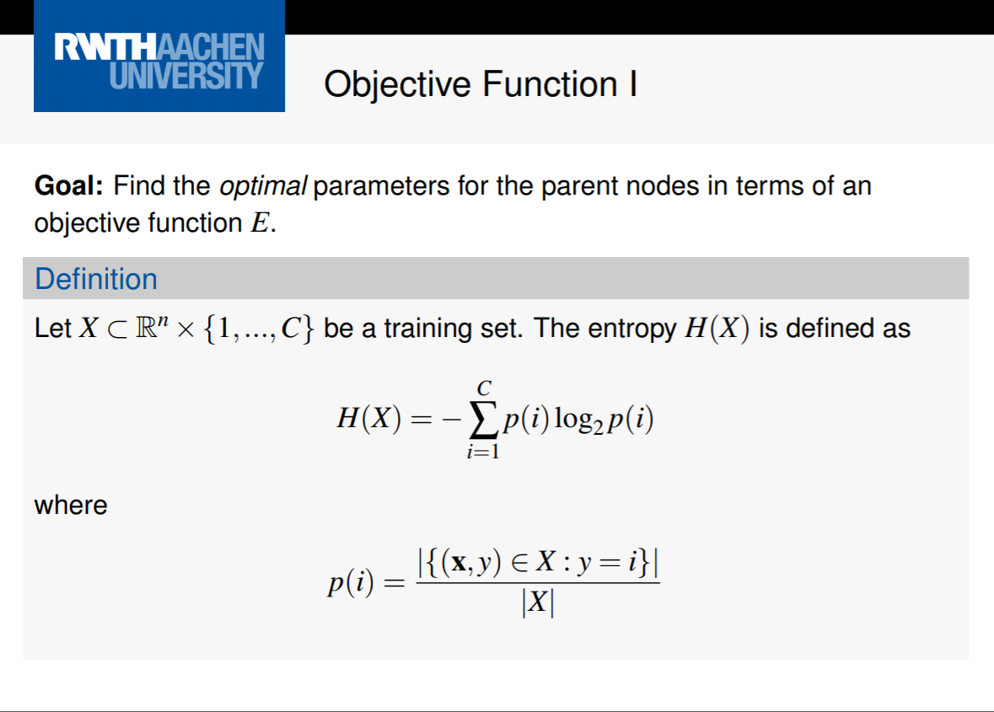

Slide 24
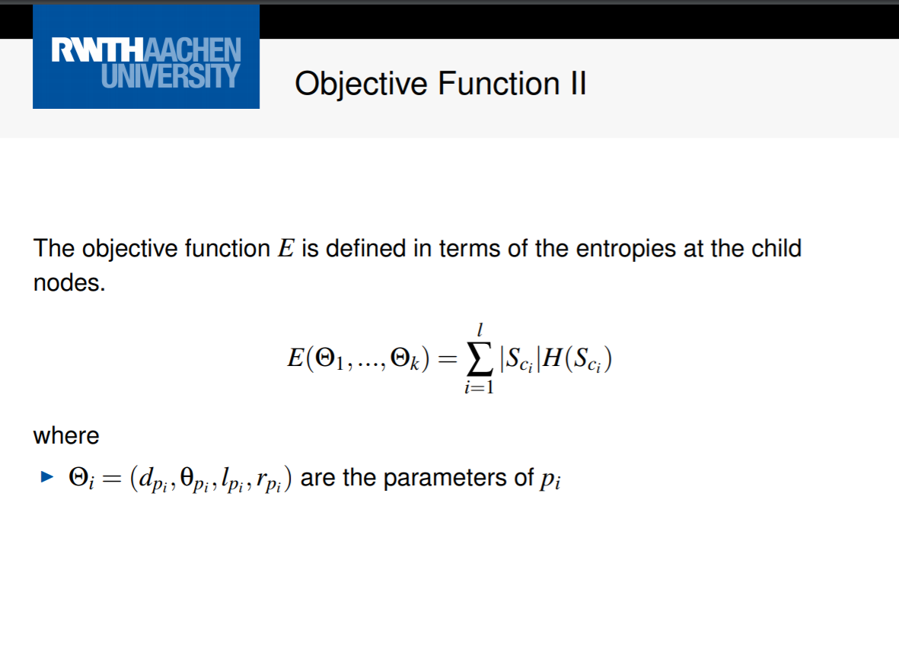

Slide 25
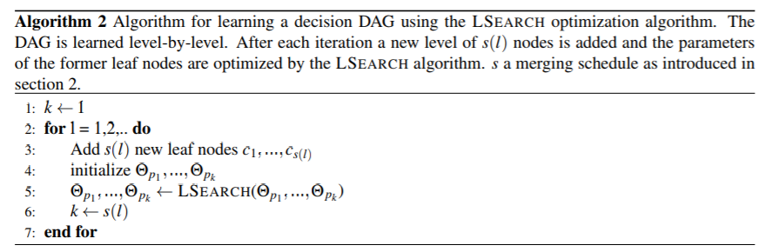

Slide 26
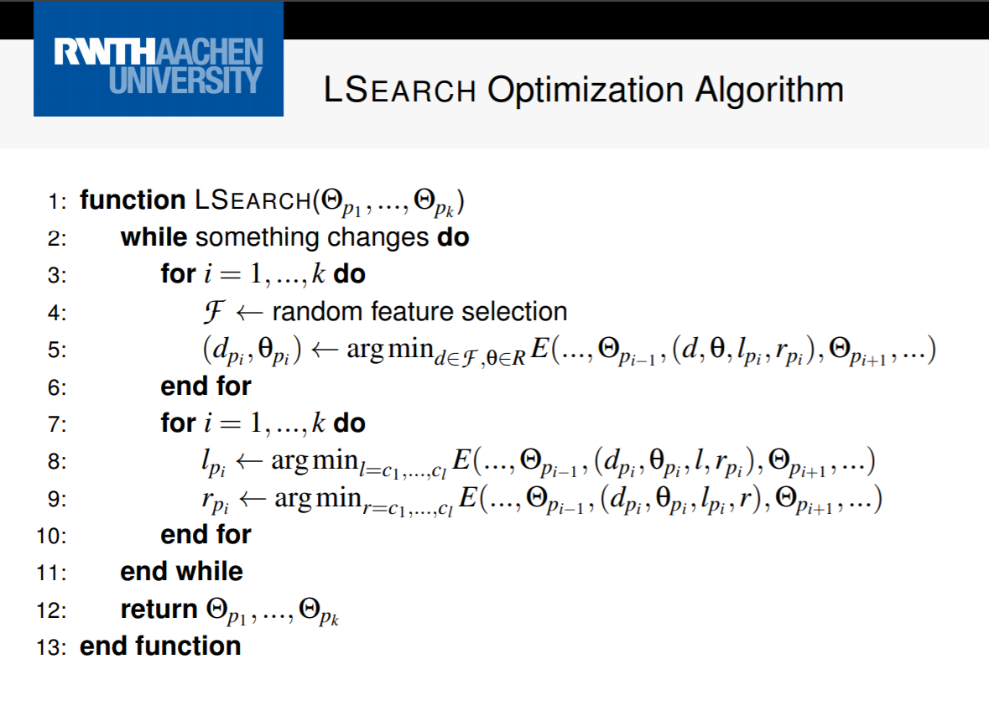

Slide 27

Ďakujem za pozornosť!

